Slide 1

基于特征融合的生鲜商品短期销量组合预测
徐小峰， 余乐安， 林姿汝， 孙玉萍

Slide 2
目录
01 引言
02 文献
03 相关工作
04 模型应用
05 结论与不足

Slide 3

引言
01
精准而及时的销售预测对于提高整个供应链的运营效益至关重要。若销量预测不准确，可能会出现货品短缺或过剩，将直接影响企业利润水平。与此同时，销量预测准确性也将直接影响客户服务质量
02
生鲜商品属于季节性的易变质品，对客户订单响应速度、销量预估的要求更高。
03
我国是生鲜商品消费大国，但大多数生鲜电商在其供应链体系方面仍与发达国家存在差距，其中生鲜商品的零售销量预测就是关键环节之一。
04
对于生鲜商品销量预测的多为中长期预测，精度低、效果不够理想。预测方法多以单一预测模型为主，少数的组合预测也难以实现高精度的预测效果
Notes:
“牛鞭效应”是经济学上的一个术语，指供应链上的一种需求变异放大现象，使信息流从最终客户端向原始供应商端传递时，无法有效地实现信息共享，使得信息扭曲而逐级放大，导致了需求信息出现越来越大的波动，此信息扭曲的放大作用在图形上很像一个甩起的牛鞭，因此被形象地称为牛鞭效应。

Slide 4
文献综述
影响因素
Arunraj等从气候、季节、价格、产品属性及顾客数量等方面构建香蕉零售销量影响因素体系；继而将价格、季节性、节假日等外部因素视为不确定变量，构建带有外部变量的季节模型，解释了上述不确定性因素对需求造成的影响
刘晶等以线上平台交易数据为基础，从产品销售属性、买家个人因素及推广渠道等方面进行特征提取。

Slide 5
文献综述
预测方法
Dellion等利用经SPO(sequential parameter optimization)改进的ARIMA、ARIMAX及传递函数模型对不同货架期的生鲜食品销量进行了预测，发现同一模型在不同预测目标上预测效果有所不同；
Huber等通过聚类分析筛选销售特征相近商品并有针对性地构建ARIMA模型，以此保障模型的适应性；
Wang等提出了一种基于ABC(artificial bee colony)的方法，通过与交互去噪技术和ARIMA、SVM等预测方法的结合，提高预测准确性和鲁棒性;
Lee等对比逻辑回归、移动平均以及反向传播神经网络在每日生鲜销量预测上的表现，认为MA可操作性强，LR擅长揭示二进制数据蕴含的规律，而BPNN的预测效果则需要大量数据做支撑；
徐琪等引入Bass 改进模型处理小样本数据，并进一步构建SVM销量预测模型，以此实现更优的拟合效果
杨海民详细介绍了各类预测方法的模型及特点，例如ARIMA模型一般针对均值的单序列拟合预测,ANN用来获取时间序列中长期的趋势，而SVM则在解决小样本、高维数据和非线性问题方面展现出特有的优势
引入带外部输入的非线性自回归神经网络模型(NARX)来处理时间序列的非线性特征

Slide 6
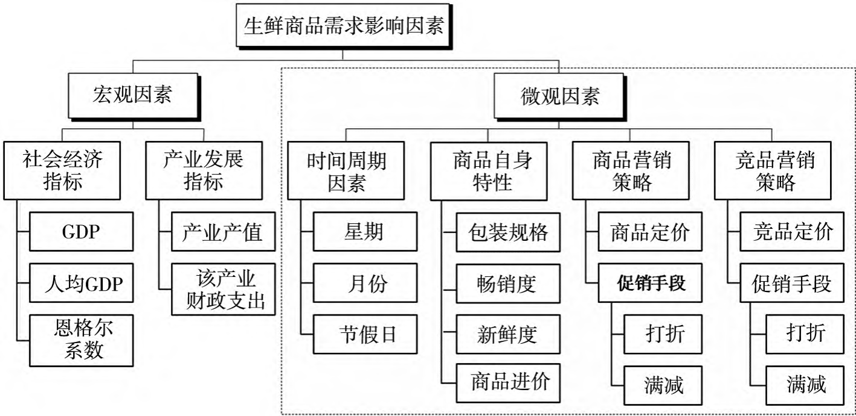
影响因素

Slide 7
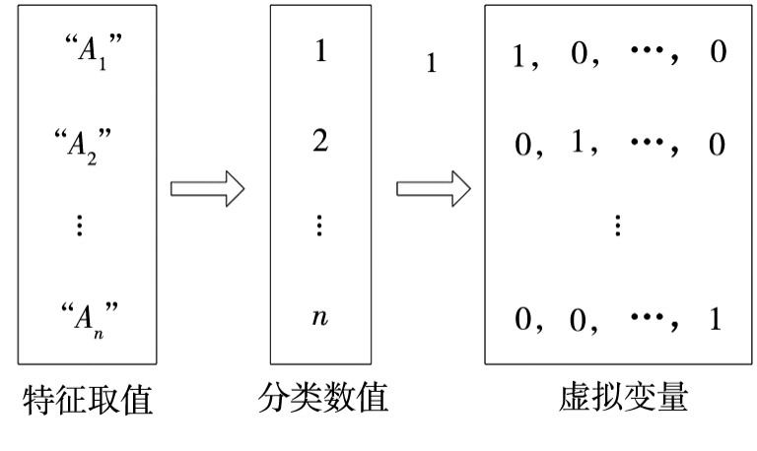
数据预处理
无量纲化
缺失数据处理
分类特征转化

Slide 8
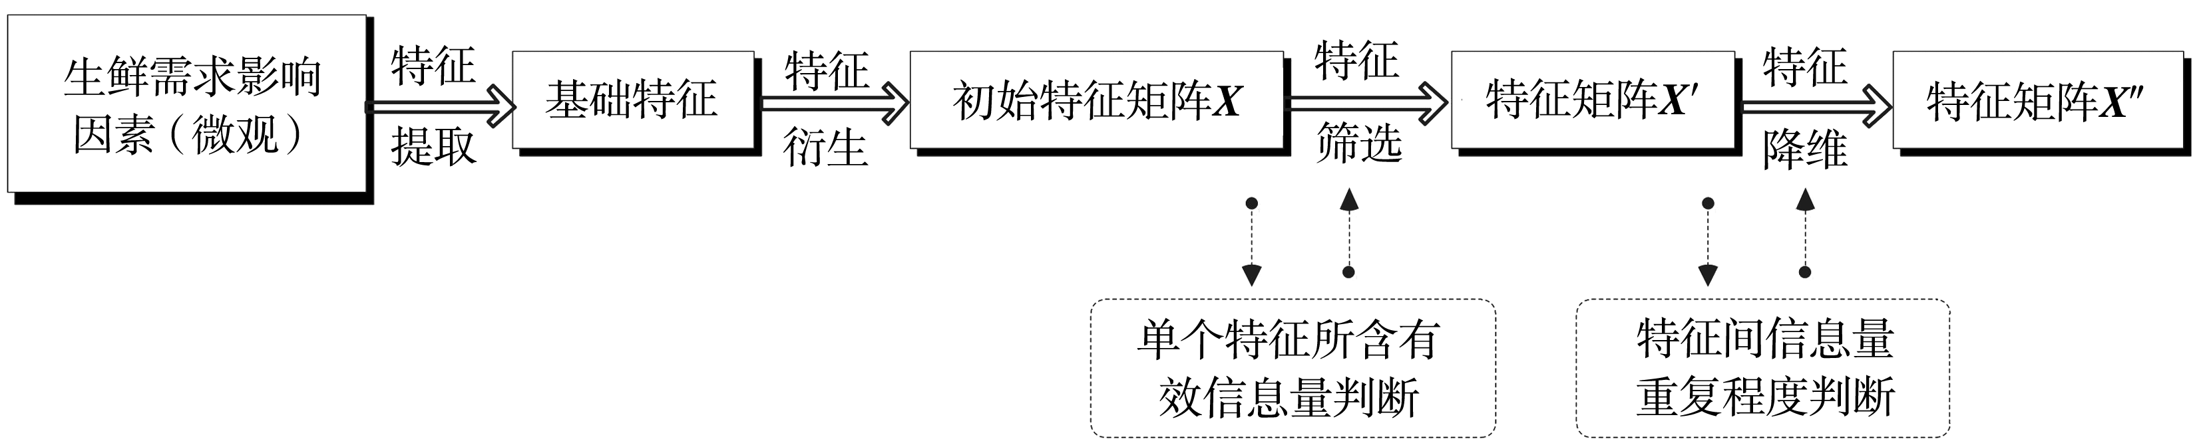
特征工程
特征工程是将原始数据转换为更能代表数据内涵的特征矩阵过程
对于特征提取，基于两个原则：
１）特征对目标变量的解释程度高
２）特征间的相关程度低．

Slide 9
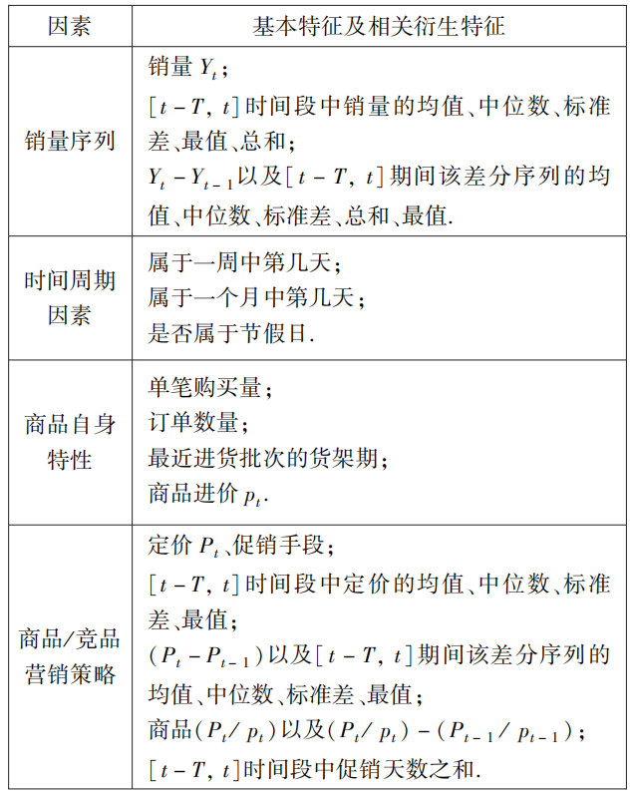
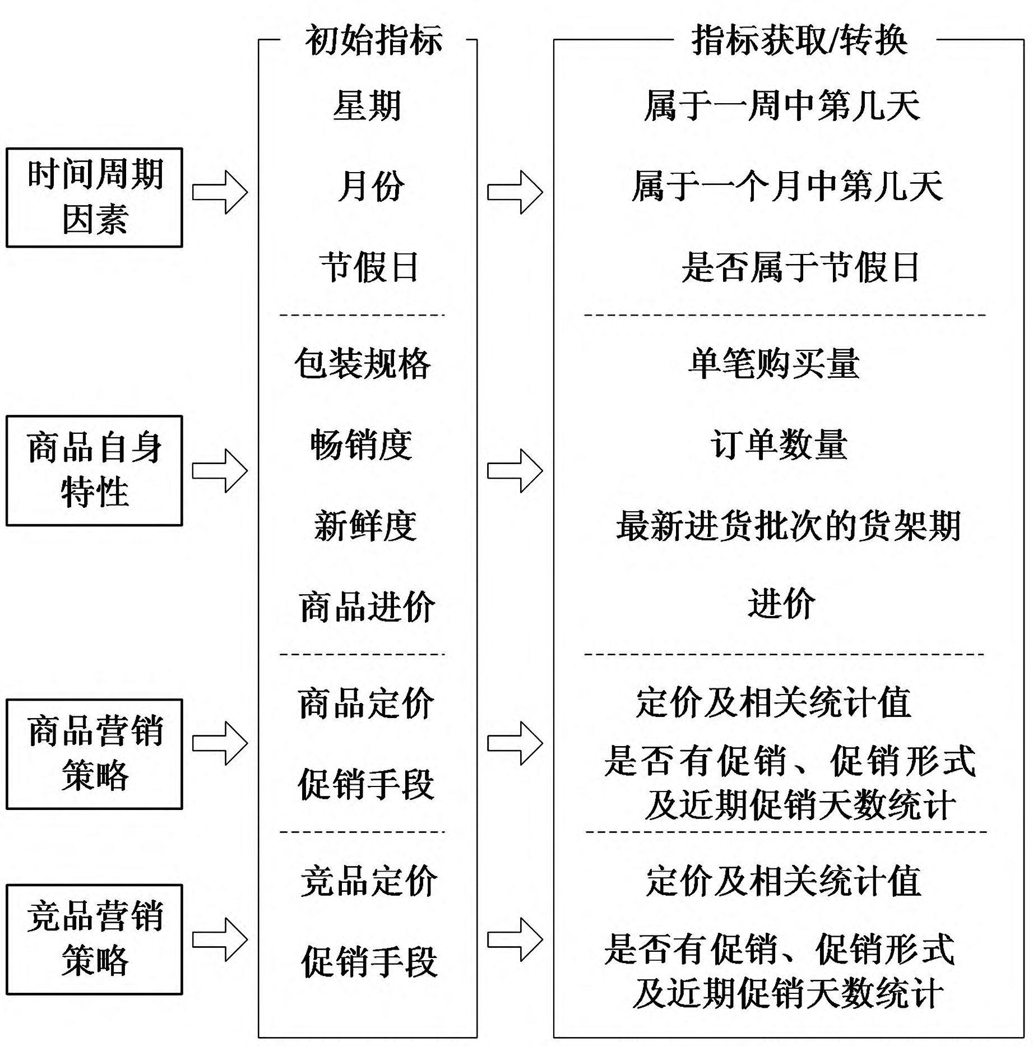
特征衍生

Slide 10
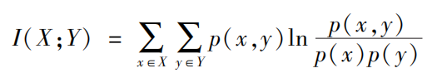
特征筛选
１）方差过滤：方差是代表数据离散程度的统计值
２）互信息法：互信息是度量两个事件集合间相关性的指标，表示两个变量间共同拥有的信息的含量
１）方差过滤：方差是代表数据离散程度的统
计值，
特征降维
尽量少的特征高效地描述原特征矩阵带有的有效信息

Slide 11
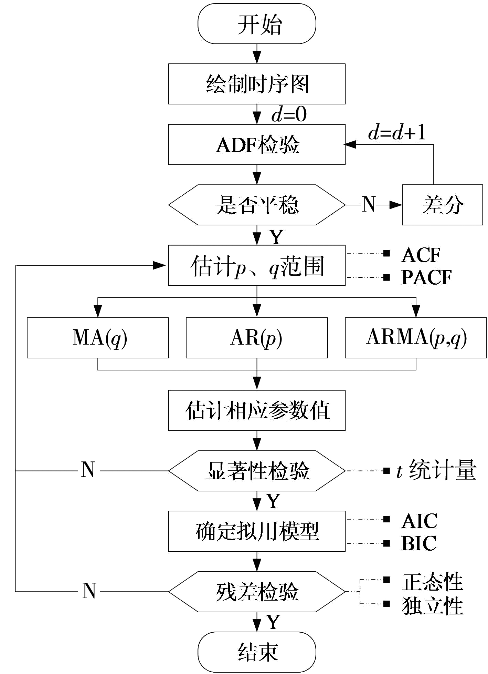
ARIMA模型

Slide 12
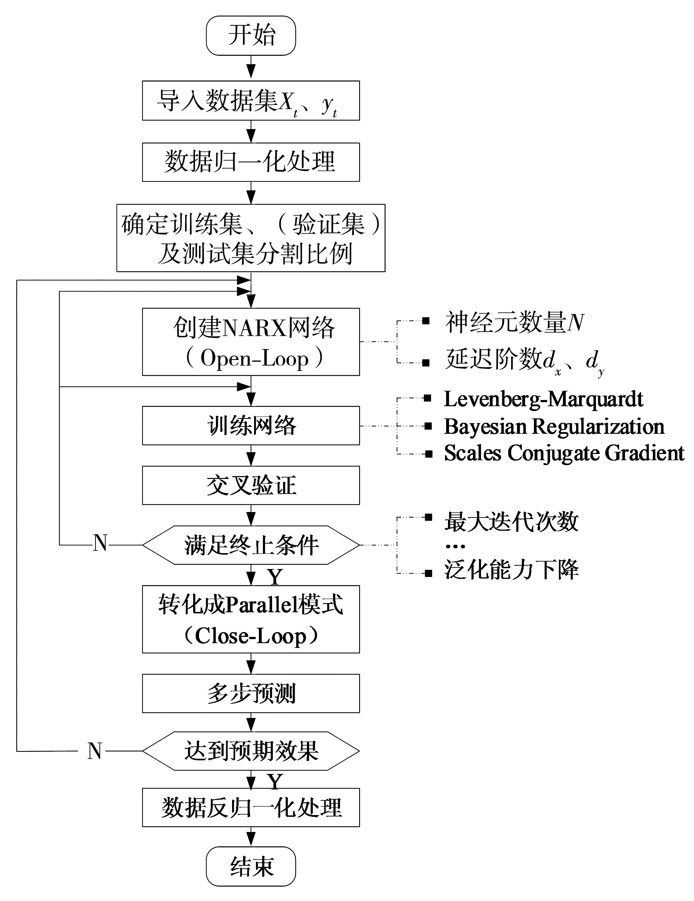
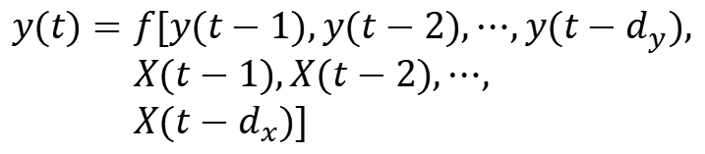
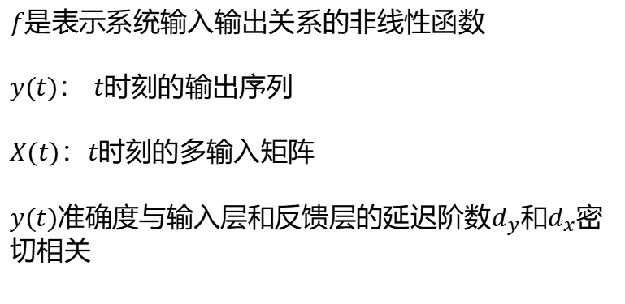
NARX模型
$$y(t)=f[y(t−1),y(t−2),⋯,y(t−d_{y}),$$
$X(t−1),X(t−2),⋯,$
$X(t−d_{x})]$
$f$是表示系统输入输出关系的非线性函数
$y(t)$： $t$时刻的输出序列
$X(t)$：$t$时刻的多输入矩阵
$y(t)$准确度与输入层和反馈层的延迟阶数$d_{y}$和$d_{x}$密切相关

Slide 13
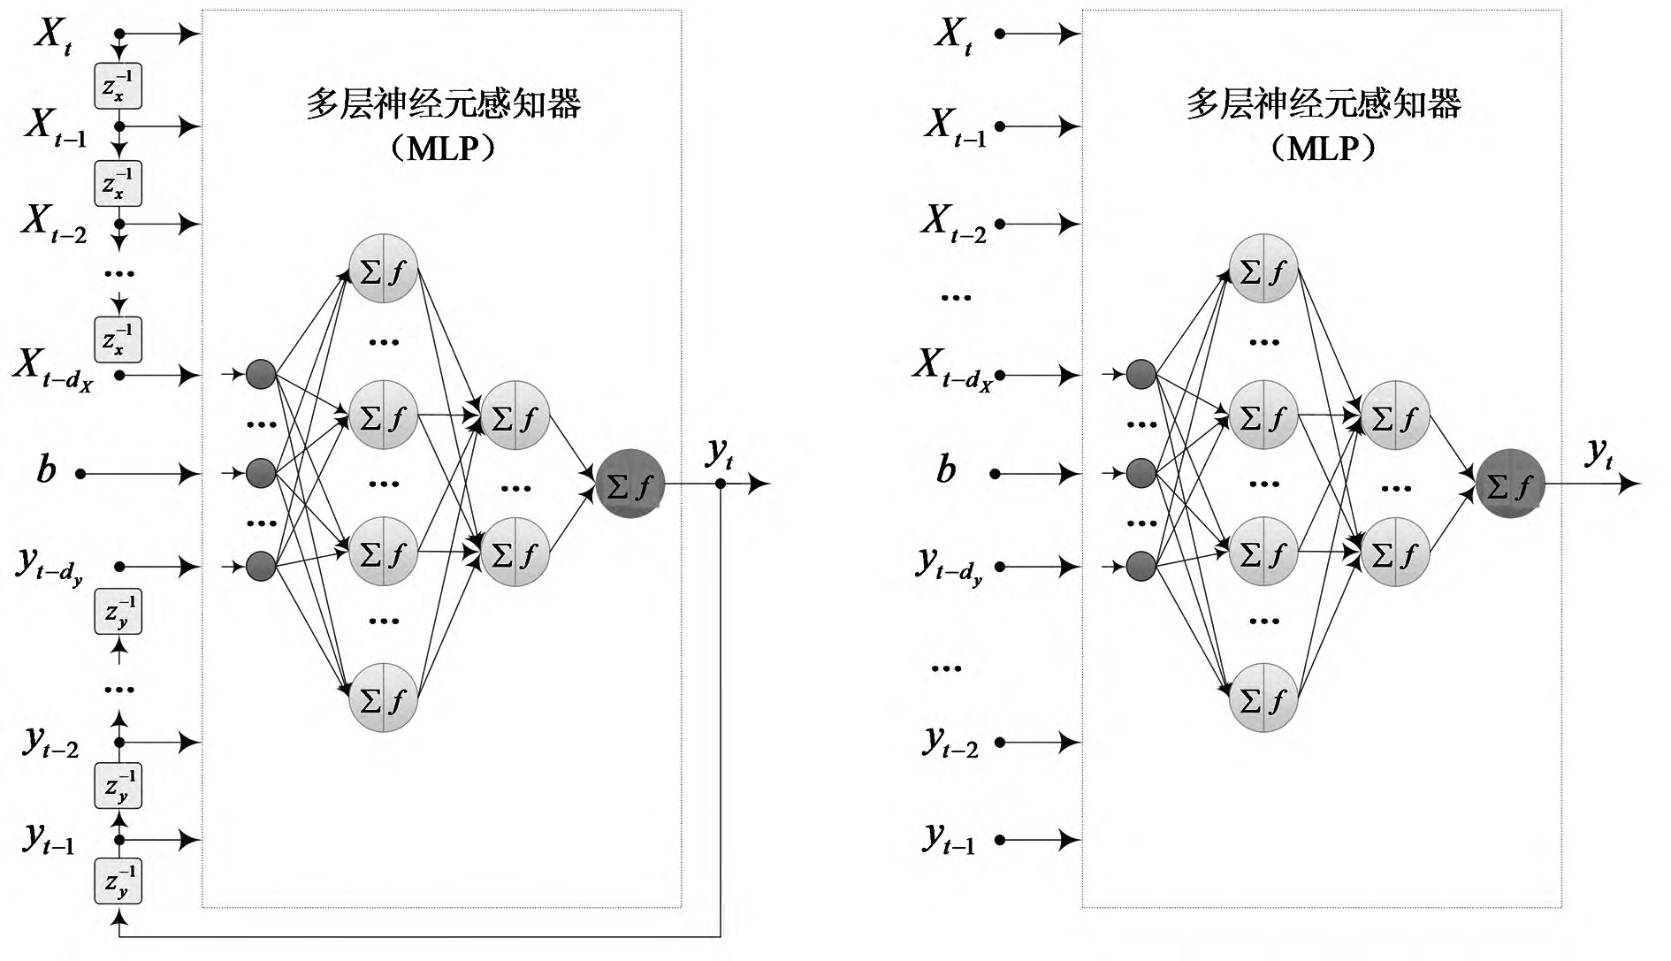
NARX模型
Close-Loop模式 Open-Loop模式

Slide 14
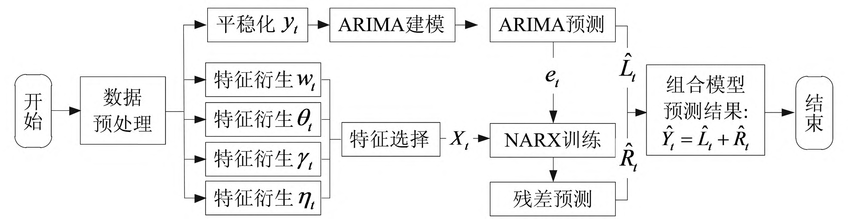
ARIMA-NARX模型

Slide 15
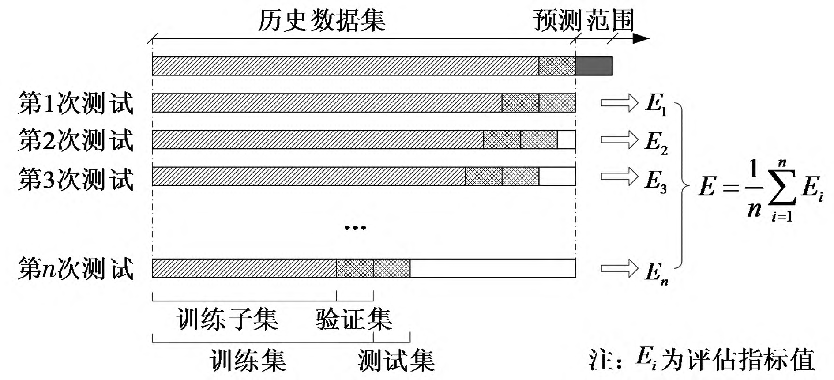
模型评估
评估方法：交叉验证

Slide 16
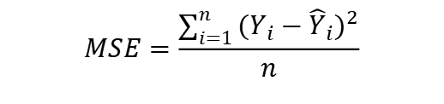
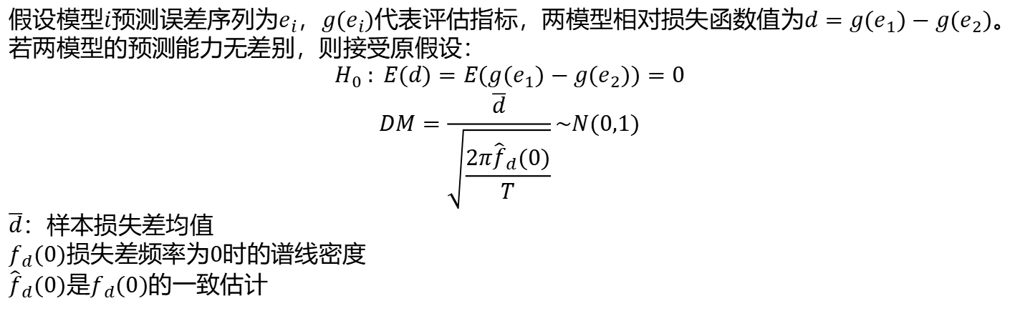
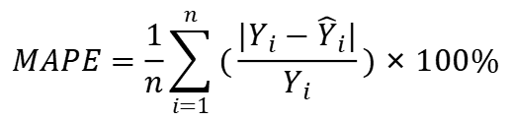
模型评估
评估指标：MSE、MAPE
$$MSE=\frac{\sum_{i=1}^{n}{{(Y_{i}−{\hat{Y}}_{i})}^{2}}}{n}$$
$$MAPE=\frac{1}{n}\sum_{i=1}^{n}{(\frac{|Y_{i}−{\hat{Y}}_{i}|}{Y_{i}})}×100\%$$
DM检验
假设模型$i$预测误差序列为$e_{i}$，${g(e}_{i})$代表评估指标，两模型相对损失函数值为$d={g(e}_{1})−{g(e}_{2})$。若两模型的预测能力无差别，则接受原假设：
$$H_{0} : E(d)=E({g(e}_{1})−{g(e}_{2}))=0$$
$$DM=\frac{\overline{d}}{\sqrt{\frac{2π{\hat{f}}_{d}(0)}{T}}}\sim N(0,1)$$
$\overline{d}$：样本损失差均值
$f_{d}(0)$损失差频率为0时的谱线密度
${\hat{f}}_{d}(0)$是$f_{d}(0)$的一致估计

Slide 17
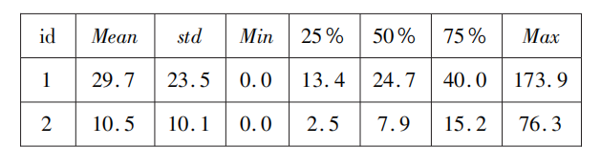
模型应用
数据来源：S公司1家线上门店，6家线下门店，数据选取范围从2017年10月23日到2018年5月20日（约6个月，28周），统计整理得到2744条样本数据．
对同类SKU的需求具有相似性，对基本SKU进行了合并处理
sku_id=1 (普通）包括广西国产香蕉和云南国产香蕉
sku_id=2 (精品）包括都乐香蕉、菲律宾皇帝香蕉以及南美进口香蕉

Slide 18
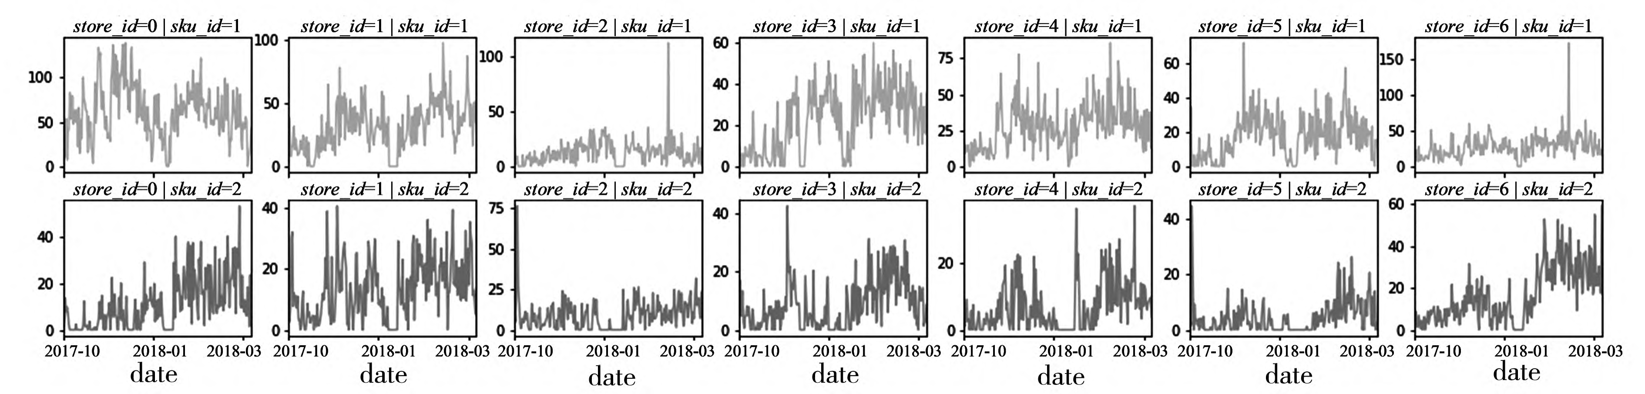
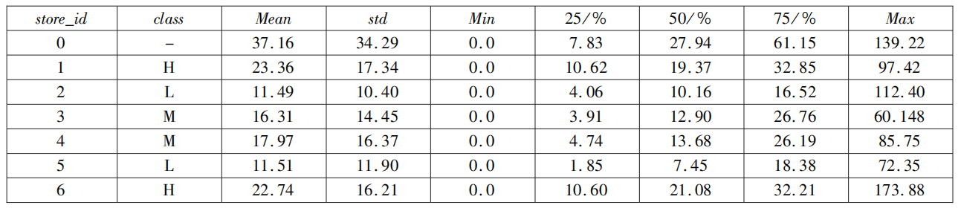
数据探索
整体统计特征

Slide 19
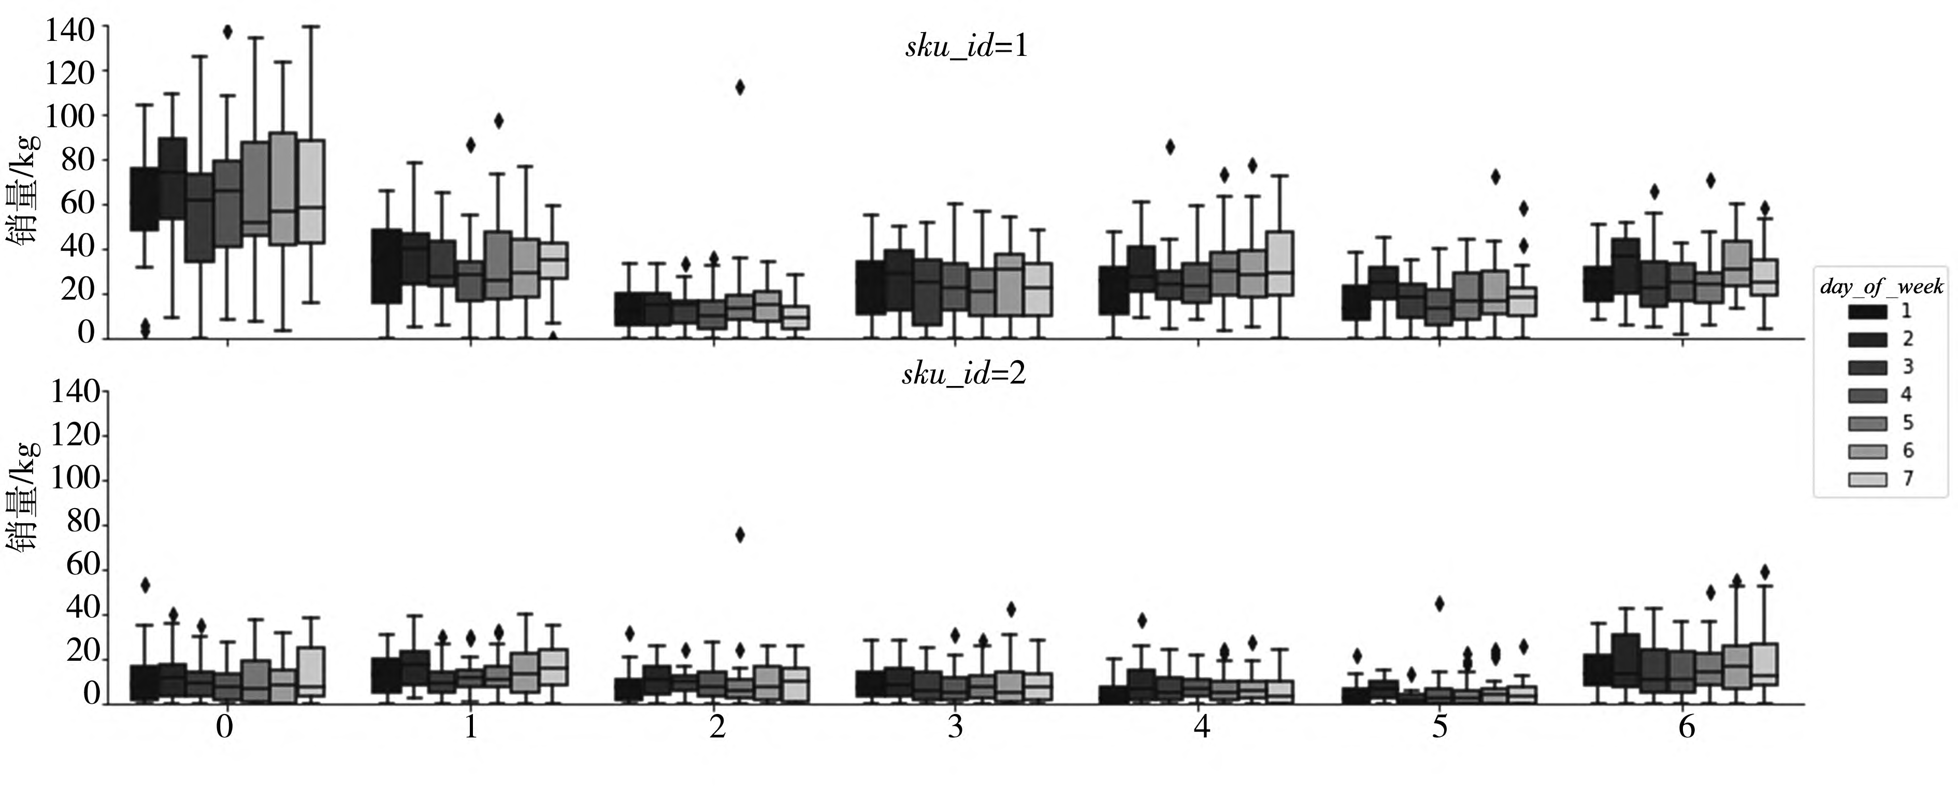
数据探索
以星期为周期的销量规律

Slide 20
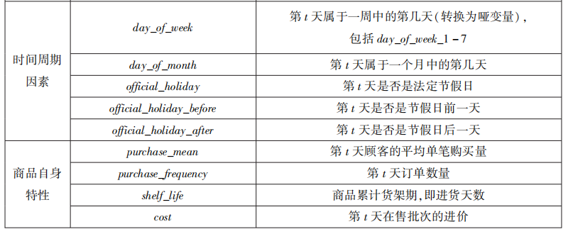
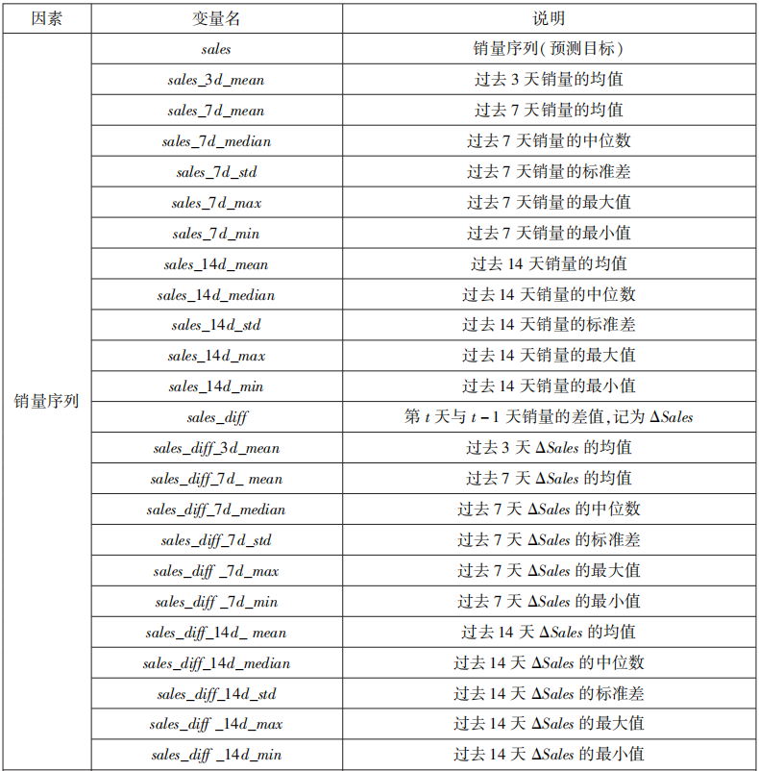
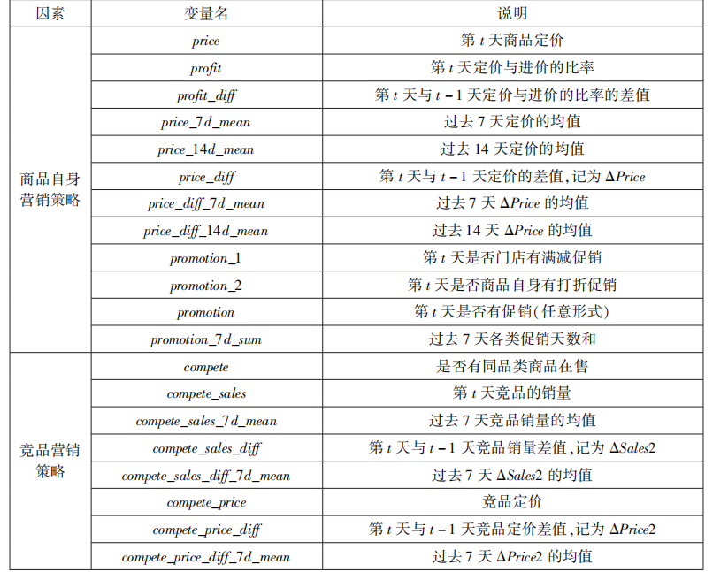
特征工程
特征

Slide 21
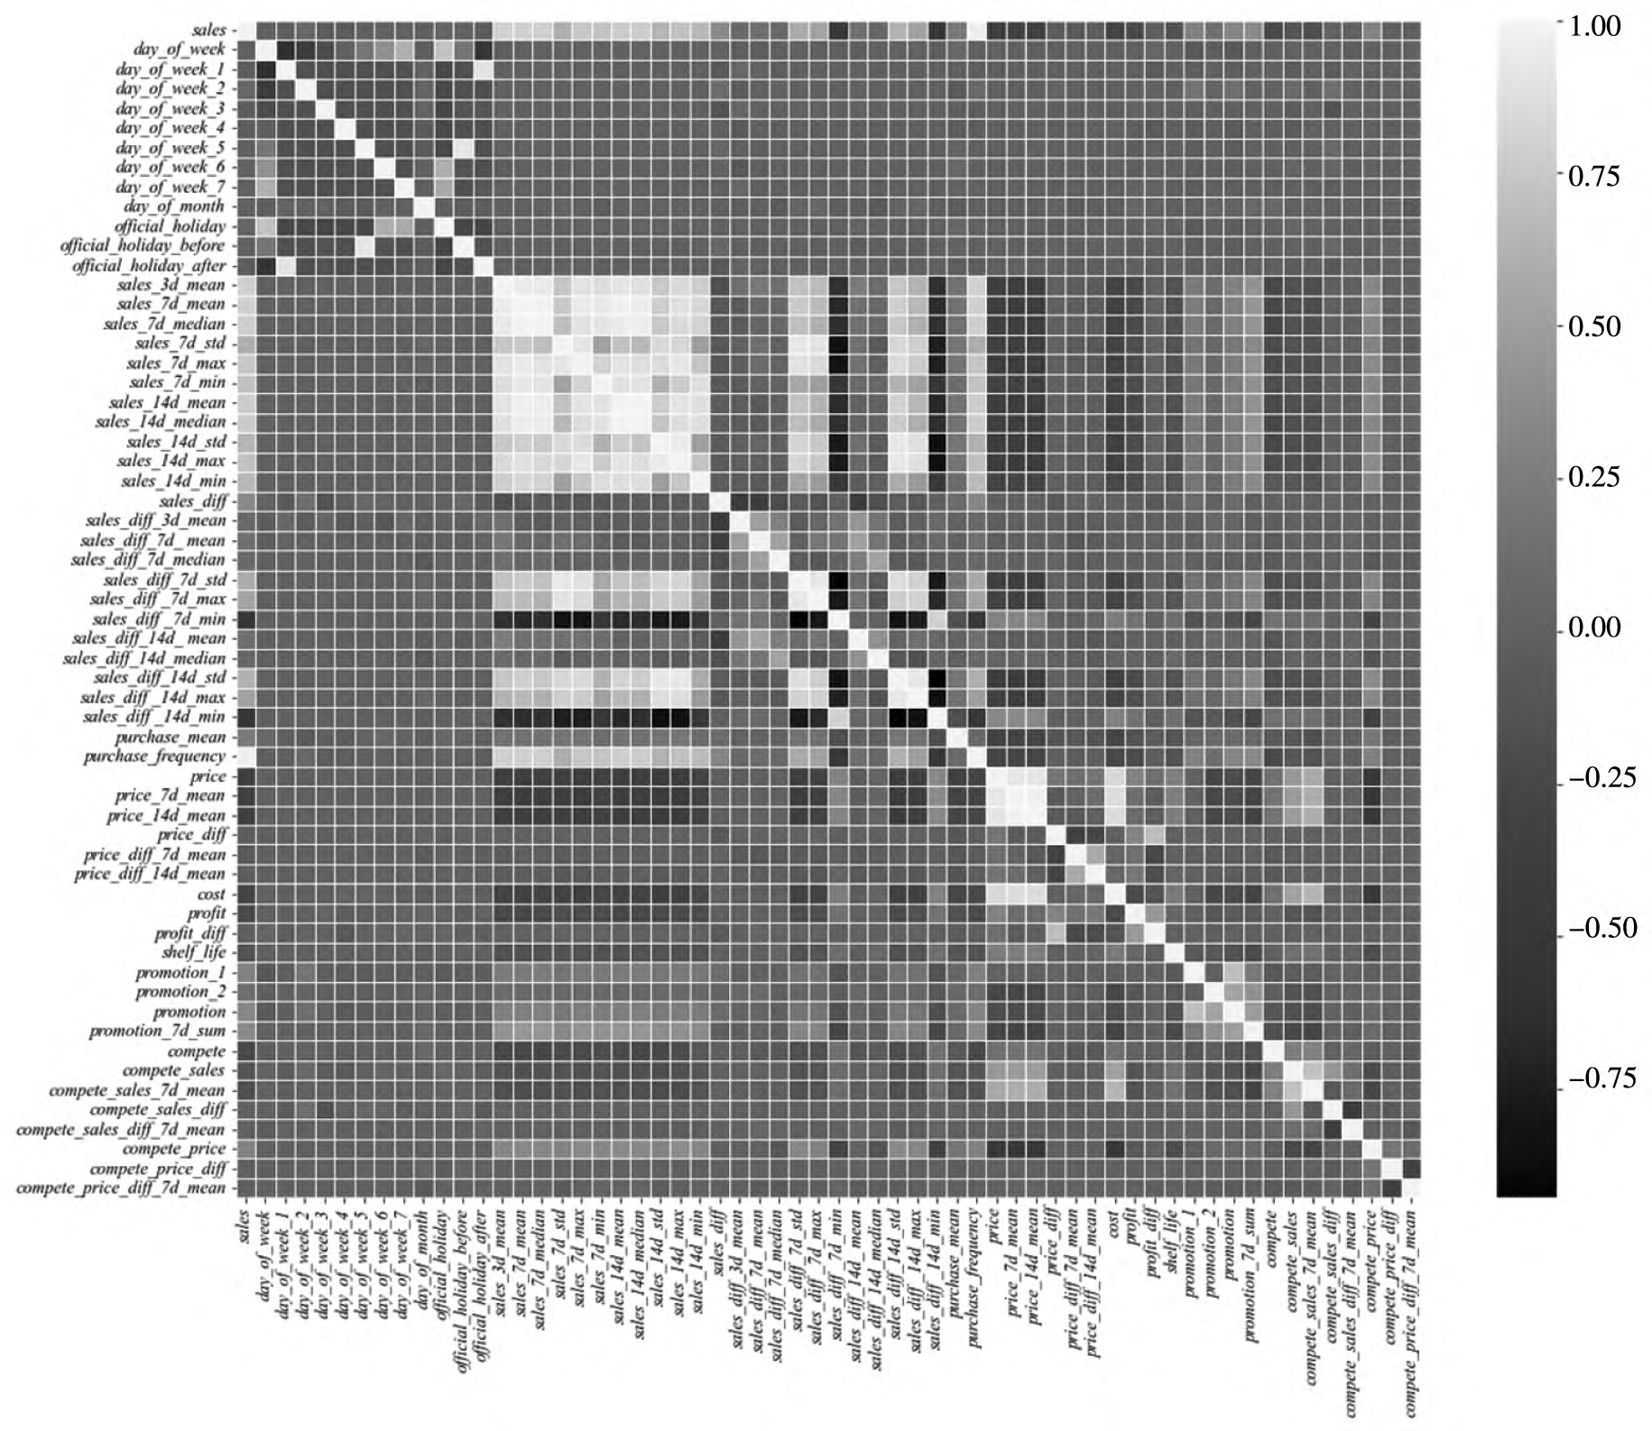
特征工程

Slide 22
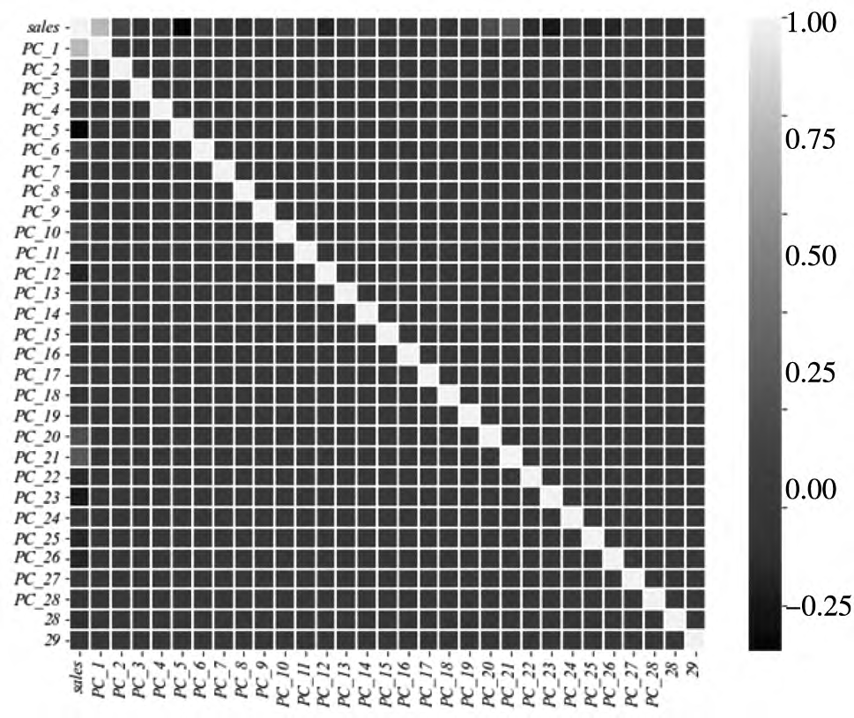
特征工程
特征筛选：
购买频率以及单笔购买量与标签之间关系最紧密
次相关的是过去7天、14天销量的均值、中位数、极值、标准差等一系列统计特征
进价、竞品定价、货架期及促销手段等特征与销量间也存在一定的相关关系．
day_of_week_1、day_of_week_3、day_of_week_5、day_of_week_6、
day_of_month 等５ 个特征的互信息估计量为０，因此在后续预测中不予考虑．
特征降维

Slide 23
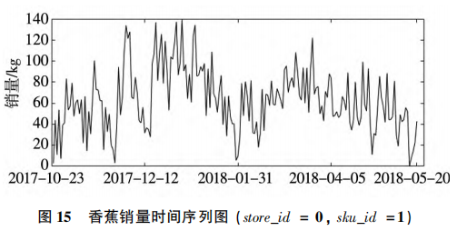
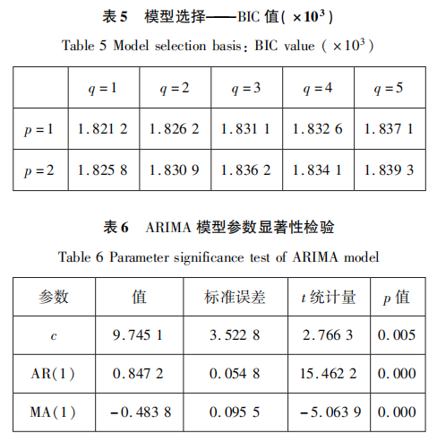
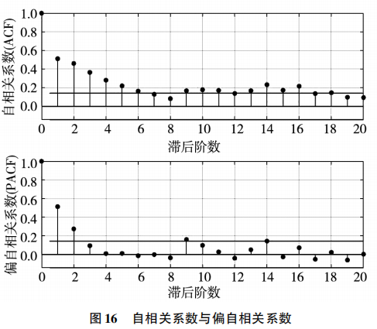
ARIMA-NARX

Slide 24
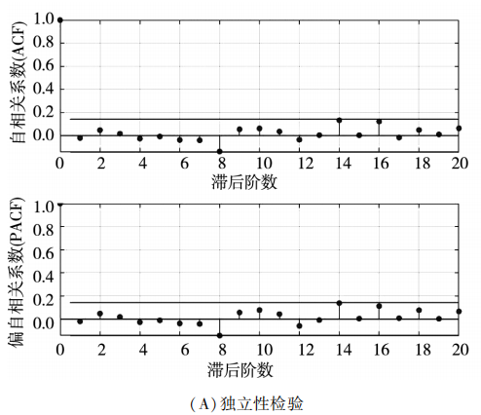
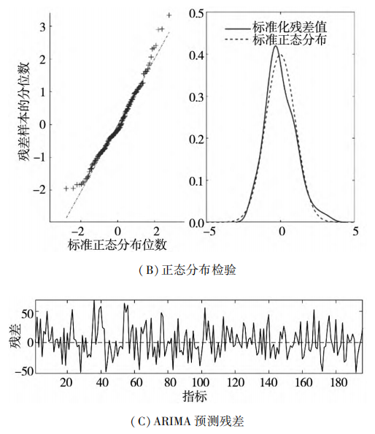
ARIMA-NARX

Slide 25
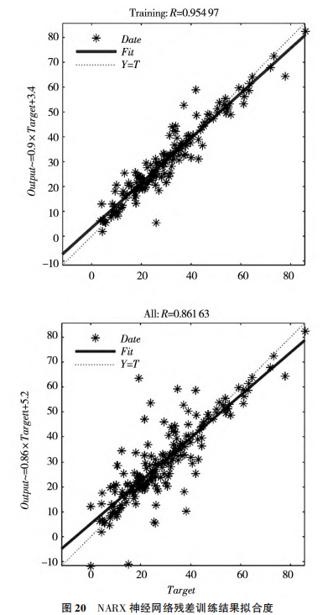
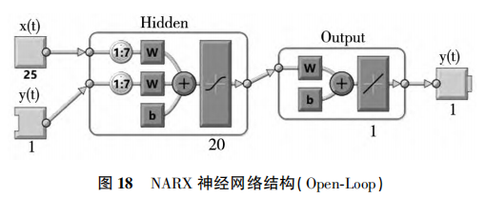
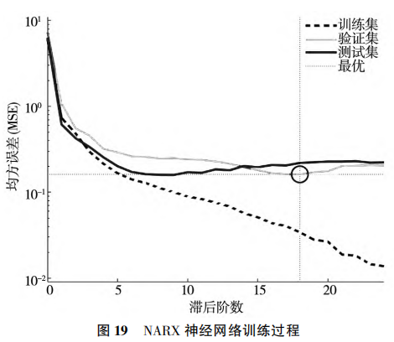
ARIMA-NARX

Slide 26
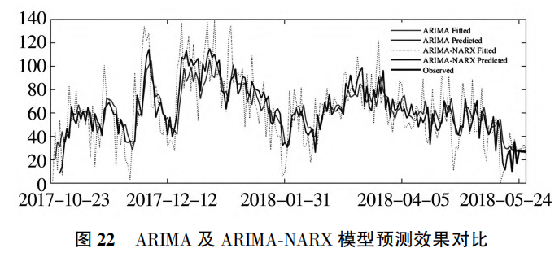
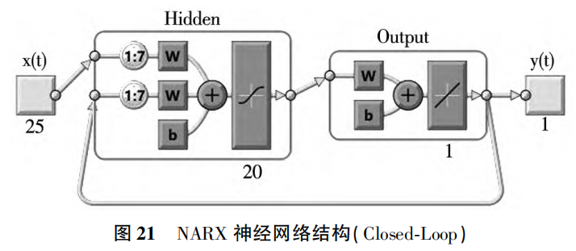
ARIMA-NARX

Slide 27
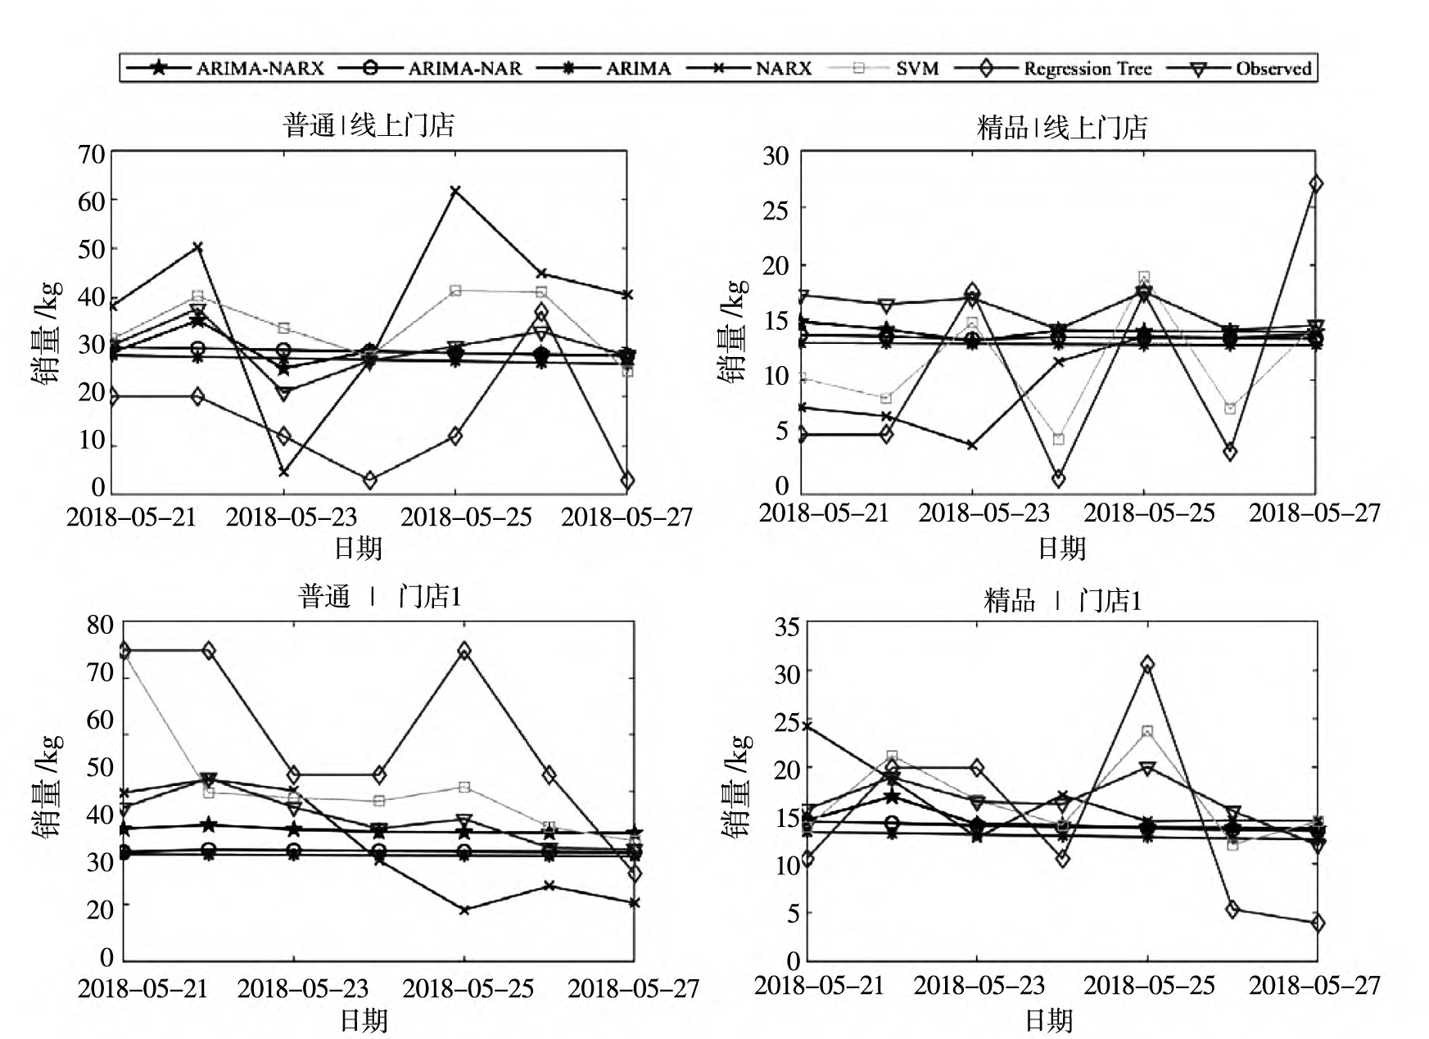
预测结果

Slide 28
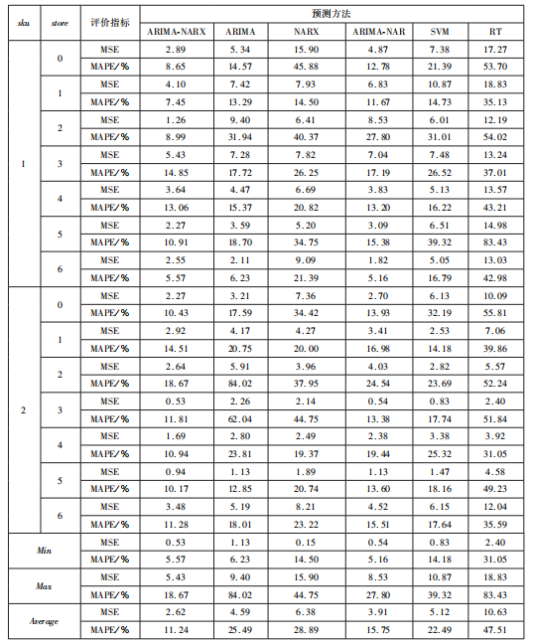
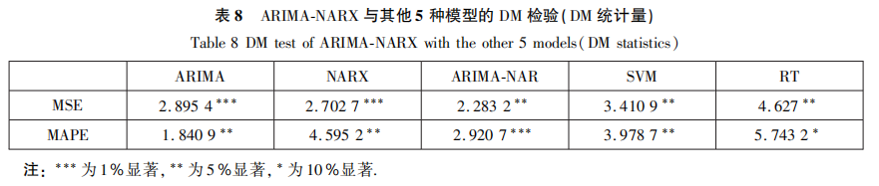
预测结果
不同预测方法预测效果对比

Slide 29
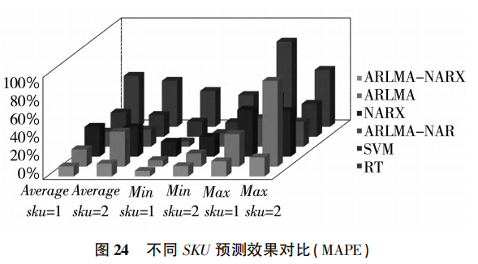
预测结果
细分预测目标预测效果对比
① 在不同SKU的预测效果

Slide 30
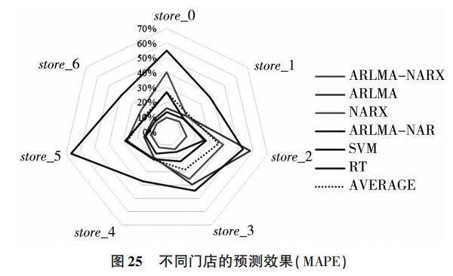
预测结果
细分预测目标预测效果对比
② 在不同门店的预测效果

Slide 31
预测结果
细分预测目标预测效果对比
② 在不同门店的预测效果

Slide 32
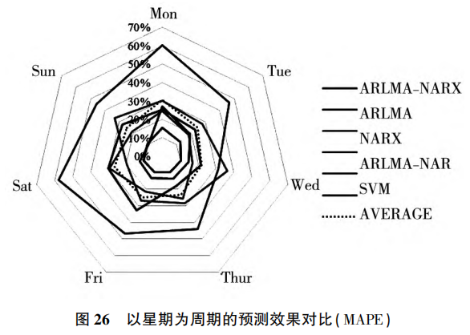
预测结果
细分预测目标预测效果对比
③ 预测周期内不同日期的预测效果

Slide 33
结论
特征工程
ARIMA-NARX
预测精准度
基于时间周期性因素、商品自身的营销策略、可替代品的营销策略及商品自身特性等方面进行的特征工程，提高模型预测效果．
ARIMA和NARX模型在预测线性和非线性关系上优势互补，通过残差补偿思想构建的ARIMA-NARX组合模型在生鲜商品短期销量预测中表现出更优的预测精度
与销售数据的规模、离散程度有关。
客流量较大的门店、需求较大的商品以及一周中销量较为稳定的时间，顾客群整体的购买行为较平稳，预测的准确度也相应较高．

Slide 34

不足
01
在新鲜度等部分影响因子指标刻画上不够精细
02
模型在实际应用中的可操作性需进一步提高
不足

Slide 35
谢谢大家
Thanks！

